Slide 1
STEL DAT…
- layar
- hologram
- in the cloud
- prezi

Slide 2
In het kader van zijn kunstopleiding maakte de 17-jarige Jamie Bell dit stop-motionfilmpje …
http://www.youtube.com/watch?v=gNYZH9kuaYM

Slide 3
De macro-omgeving
(r)evolutie van internet- en communicatietechnologieën in de samenleving

Slide 4
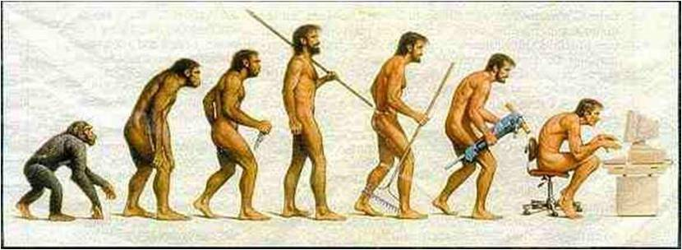
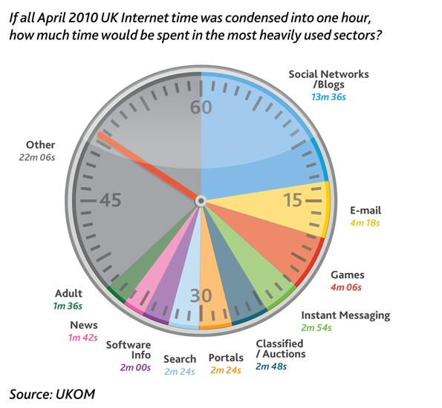
UK in april 2007: 309 miljoen uren op het web
UK in april 2010: 884 miljoen uren op het web
14 % meer aan
sociale netwerken
en blogs
globale tijdstoename van 65 %
66% minder IM
pijlers:
communicatie
networking
games

Slide 5
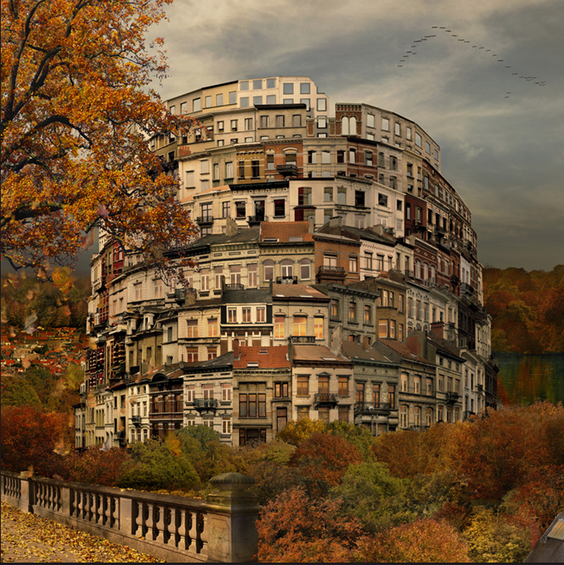
Eric de Ville
Innovatie is een reis, geen bestemming.

Slide 6
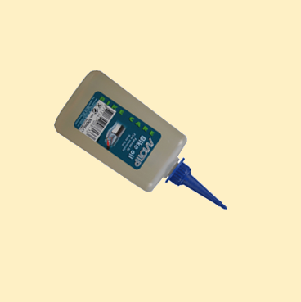
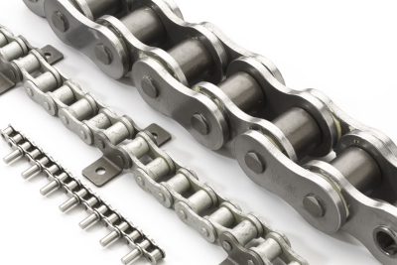
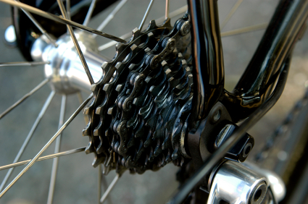

Slide 7

wetgeving
windturbines
eigenaar
vastgoed
verenigingsleven, toeristisch beleid, politiek, communicatie, …
gebouwen, openbaar groen, stadsinrichting,…
capacity building (implementatiekracht)
technologie
visie
(multi)media(park)
ORGWARE
HARDWARE
kennis en onderhoud
roerend goed
activiteiten, cultuur, sfeer, gebeurtenissen,...
kennis, kunde en vaardigheden tot gebruik en transfer
digitale competentie
SOFTWARE

Slide 8
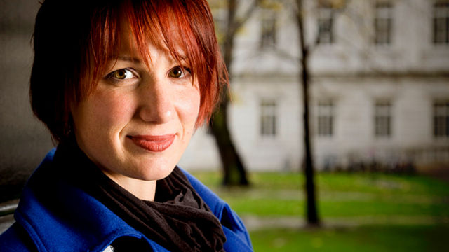
The virtual revolution
How 20 years of the web has reshaped our lives
Dr. Aleks Krotoski
het programma op canvas
1. The great levelling?
2. Enemy of the state?
3. The cost of free
4. Homo interneticus?

Slide 9

internet
mobiel
NGA
informatie
educatie
transacties
entertainment
SAAS
digitale tv

Slide 10
Het gat in onze kennislaag
42 % van de expliciete bedrijfskennis bevindt zich, tot op vandaag, in de hoofden van medewerkers. De uitstroom van deze medewerkers en bijgevolg ook het verlies van deze kennis is een enorme risicofactor
50 % van de kosten en inspanningen in een bedrijf wordt gespendeerd aan het opnieuw bestuderen en begrijpen van bestaande kennis
werknemers spenderen 15 tot 35 %van hun tijd aan het zoeken naar informatie. 40 %van de gezochte informatie wordt niet gevonden

Slide 11
De macro-omgeving
relatie tussen visie op onderwijs en visie op ICT

Slide 12
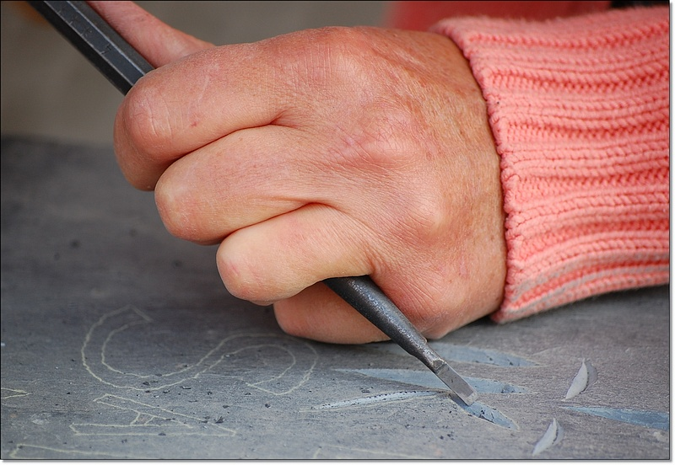
Er waren eens drie steenkappers aan het werk.
Een wandelaar vraagt: 'wat doen jullie drieën eigenlijk?‘
Zegt de eerste steenkapper: 'Dat zie je toch? Ik werk voor de kost.‘
Zegt de tweede: 'Dat zie je toch? Ik hak een beeld, voor in de gevel.‘
'Kijk,' wijst de derde, 'Je ziet het nog niet, maar ik bouw aan een kathedraal, maar wat de anderen zeiden is ook waar natuurlijk'.

Slide 13
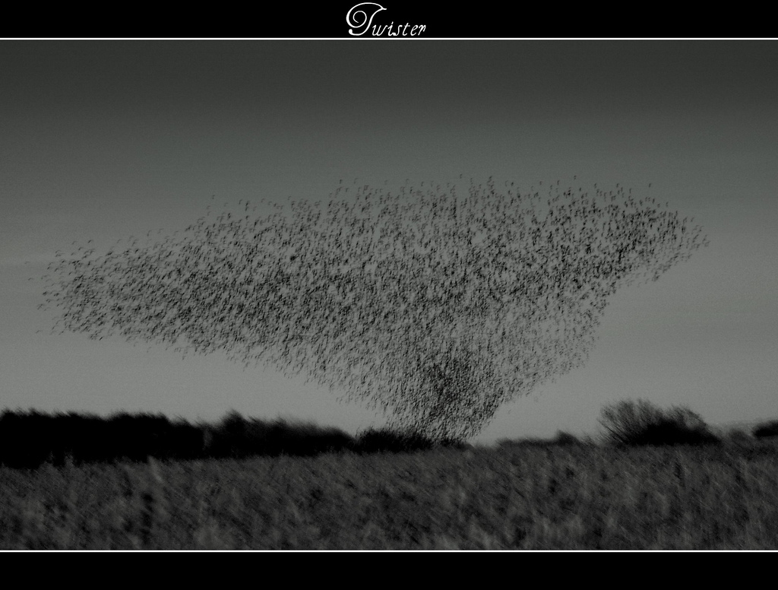
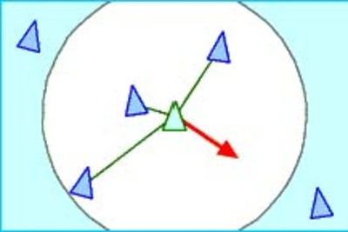
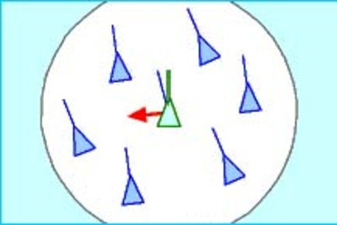
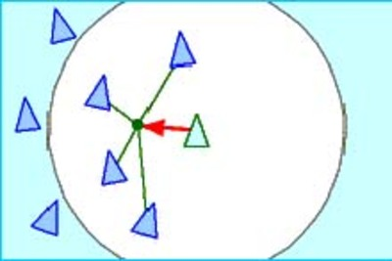
Craig Reynolds ontwerpt cyberbirds
separation
alignment
cohesion

Slide 14
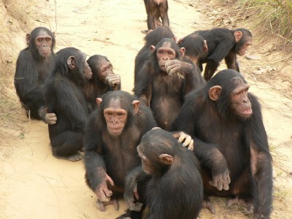
Notes:
Betekenis leren …
Men heeft eens een leerzaam experiment uitgevoerd op een groep apen, en dat ging als volgt:
De apen kregen regelmatig lekkernijen aangeboden via twee loketjes, maar als een aap iets aannam uit het rechter loketje werd een in de kooi aangebrachte sproei-installatie in werking gesteld en werden alle apen natgespoten.
De apen hadden een hartgrondige hekel aan water en het duurde dan ook niet lang of de apen namen niets meer aan uit het rechter loketje. Vanaf dat moment werd de sproei-installatie nooit meer gebruikt.
Na een tijdje werd er een aap uit de groep vervangen door een nieuwe aap. Deze aap wist natuurlijk niets van de watersproeiers maar toen hij een banaan uit het rechter loketje wilde pakken zette de hele groep apen het op een gillen en krijsen en verhinderde dat de nieuwe aap iets uit het loketje kon pakken. De nieuwe aap leerde snel dat iets aannemen uit het rechter loketje om een of andere reden niet mocht en boze reacties van zijn soortgenoten uitlokte, en hij pakte dus voortaan ook alleen nog maar eten uit het linker loketje.
Toen werd er weer een aap vervangen. De hele groep werkte weer samen om de nieuwe aap te leren dat je beter niets uit het rechter loket kan pakken en opmerkelijk was dat de vorige nieuwe aap, die nog nooit was natgespoten, even fanatiek meedeed met gillen en krijsen. Ook de laatste nieuwe aap leerde snel en paste zich aan.
Meer apen werden vervangen tot er uiteindelijk geen enkele aap meer over was die ooit de watersproeiers in werking had gezien. Ondanks dat bleven de apen doorgaan met gillen en krijsen als er een aap iets uit het rechter loketje wilde pakken, maar geen enkele aap wist eigenlijk waarom...
De apen hielden een volstrekt nutteloze regel in stand. De vraag is natuurlijk of wij mensen ook van die nutteloze onzin-regels naleven. Of dat we verhaaltjes aannemen die iedereen ook maar weer doorvertelt maar die niet op feitelijke gegevens zijn gebaseerd. En stel dat je zo‘n regel of verhaaltje als zodanig herkent; moet je er dan naar luisteren?
http://www.inana.be Ina Vandewijer

Slide 15
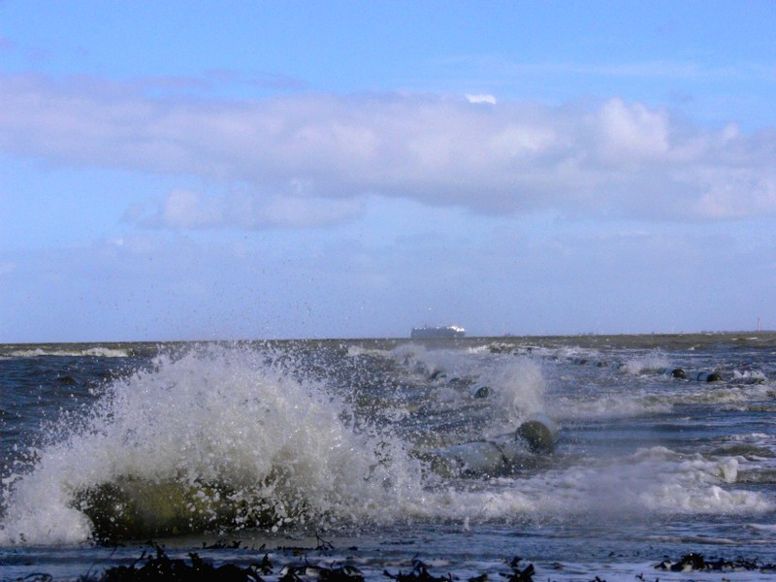
Als je een schip wil bouwen, trommel dan geen mensen bij elkaar om voor hout te zorgen, orders te geven en het werk in te delen, maar roep in hen het verlangen wakker naar de uitgestrekte, eindeloze zee.
Antoine de Saint-Exupéry

Slide 16
The child-driven education
http://www.ted.com/talks/sugata_mitra_the_child_driven_education.html

Slide 17
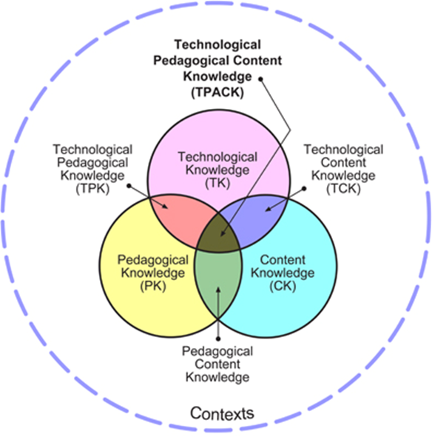
leren … in een nieuwe context
onderwijs = leren
leren = innoveren
onderwijs = innoveren
Informatie- en communicatietechnologische kennis
E-leren
leren
TE-leren
pedagogisch-didactisch handelen
inhoudelijke kennis
onderwijzen

Slide 18
SYSTEEMINNOVATIE
SYSTEEMINNOVATIE

Slide 19
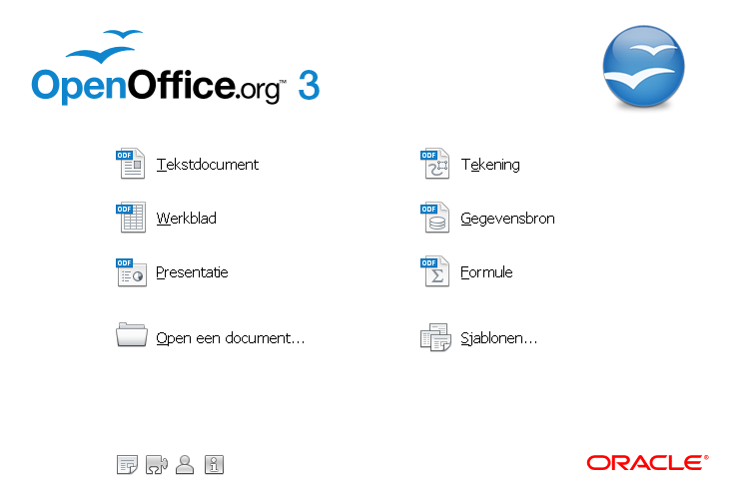

Slide 20
Jef Staes : Jongeren zijn anders (keynotes)
http://www.youtube.com/watch?v=BgtRe5sOqTw
http://www.youtube.com/watch?v=R53MGzG_m4Q&feature=related

Slide 21
Innovatieprogramma kennisnet
Innovatie wordt gezien als een vernieuwing in het leren of in het organiseren van dat leren. Technologie kan leiden tot deze vernieuwing, maar is niet het startpunt.
Uiteindelijk gaat het de komende jaren om de innovatiekracht van het onderwijs te vergroten door het zoeken naar toepassingen van technologieën en deze ideeën om te zetten in werkelijkheid.
http://www.surfnetkennisnetproject.nl

Slide 22
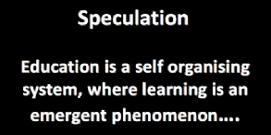
If children have interest, education takes place.
Professor Sugata Mitra

